Slide 1
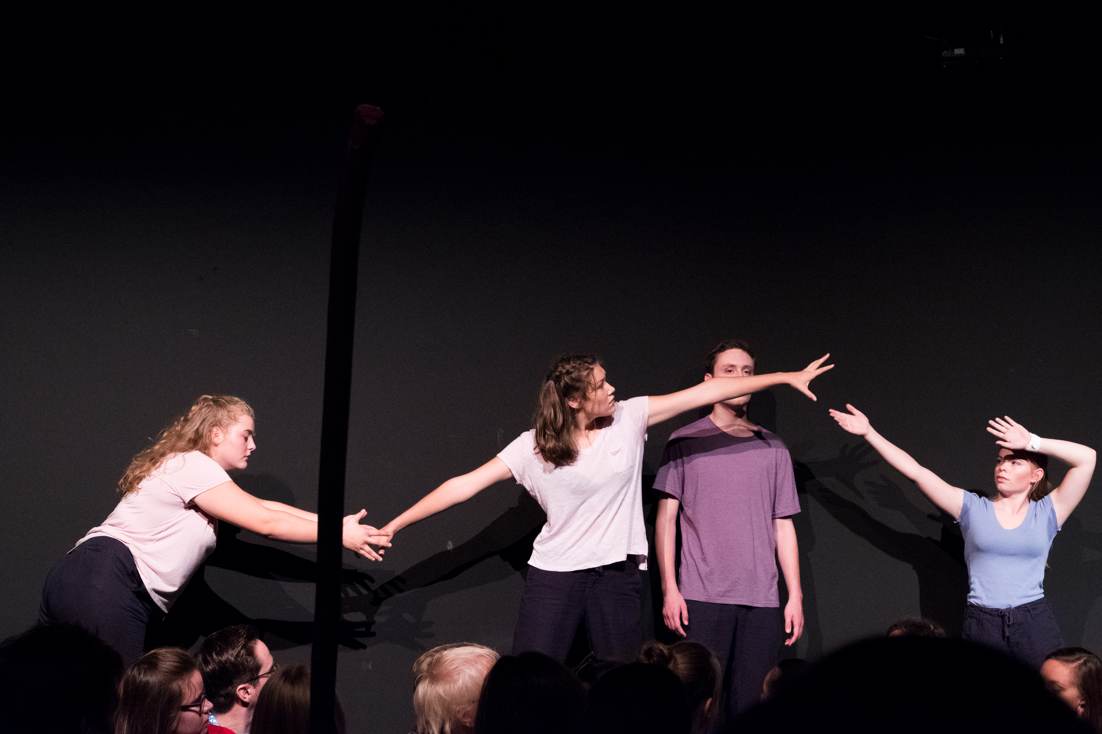
Landesarbeitsgemeinschaft Theater und Film an den bayerischen Schulen e.V.

Slide 2
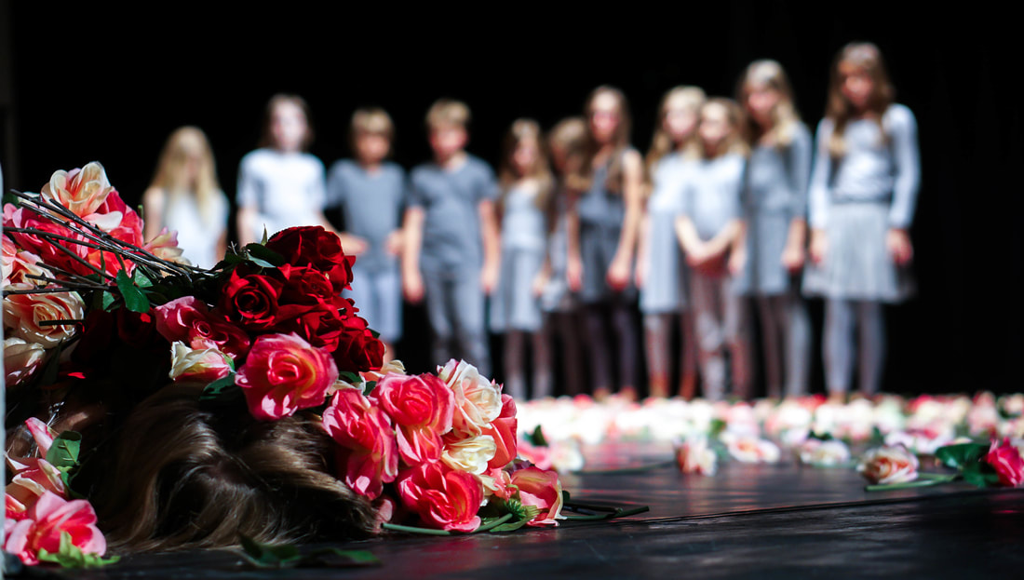
Dachverband
der bayerischen Schultheater-
und Schulfillmverbände.

Slide 3
Das bayerische Schulsystem

Slide 4
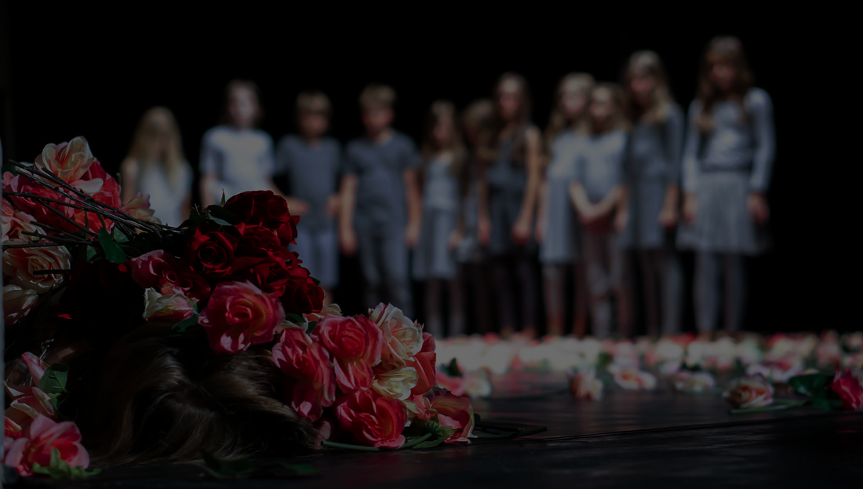
Das bayerische Schulsystem
Schuljahr
13
12
11
10
9
8
7
6
5
4
3
2
1

Slide 5
Das bayerische Schulsystem
Schuljahr
13
12
11
10
9
8
7
6
5
4 |  | Grundschule
3
2
1

Slide 6
Das bayerische Schulsystem
Schuljahr
13
12
11
10
9
8
7
6
5
4 | Förder-schule | Grundschule
3
2
1

Slide 7
Das bayerische Schulsystem
Schuljahr
13
12
11
10
9 |  | Mittelschule
8
7
6
5
4 | Förder-schule | Grundschule
3
2
1

Slide 8
Das bayerische Schulsystem
Schuljahr
13
12
11
10
9 | Förder-schule | Mittelschule
8
7
6
5
4 | Förder-schule | Grundschule
3
2
1

Slide 9
Das bayerische Schulsystem
Schuljahr
13
12
11
10 | Fördersch. | M-Zug
9 | Förder-schule | Mittelschule
8
7
6
5
4 | Förder-schule | Grundschule
3
2
1

Slide 10
Das bayerische Schulsystem
Schuljahr
13
12
11
10 | Fördersch. | M-Zug | Realschule
9 | Förder-schule | Mittelschule
8
7
6
5
4 | Förder-schule | Grundschule
3
2
1

Slide 11
Das bayerische Schulsystem
Schuljahr
13 |  |  |  | Gymnasium
12
11
10 | Fördersch. | M-Zug | Realschule
9 | Förder-schule | Mittelschule
8
7
6
5
4 | Förder-schule | Grundschule
3
2
1

Slide 12
Das bayerische Schulsystem
Schuljahr
13 |  |  | Berufliche Oberschule FOS - BOS | Gymnasium
12 |  | Berufliche Oberschule FOS - BOS
11
10 |  | M-Zug | Realschule
9 | Förder-schule | Mittelschule
8
7
6
5
4 | Förder-schule | Grundschule
3
2
1

Slide 13
Schultheater- und Schulfilmverbände in Bayern

Slide 14
Schultheater- und Schulfilmverbände in Bayern
PAKS e.V. Pädagogischer ArbeitsKreis Schultheater
Fördergemeinschaft für das Schultheater an den Grund-, Mittel- und Förderschulen
Förderschule
Mittelschule
Grundschule

Slide 15
Schultheater- und Schulfilmverbände in Bayern
PAKS e.V. Pädagogischer ArbeitsKreis Schultheater | FSR e.V.
Fördergemeinschaft für das Schultheater an den Grund-, Mittel- und Förderschulen | Fördergemeinschaft für das Schultheater an den Realschulen in Bayern
Förderschule
Mittelschule
Grundschule | Realschule

Slide 16
Schultheater- und Schulfilmverbände in Bayern
PAKS e.V. Pädagogischer ArbeitsKreis Schultheater | FSR e.V. | TAG e.V.
Fördergemeinschaft für das Schultheater an den Grund-, Mittel- und Förderschulen | Fördergemeinschaft für das Schultheater an den Realschulen in Bayern | Theater am Gymnasium in Bayern
Förderschule
Mittelschule
Grundschule | Realschule | Gymnasium

Slide 17
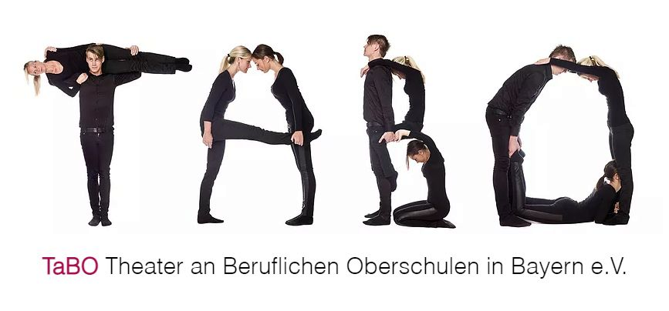
Schultheater- und Schulfilmverbände in Bayern
PAKS e.V. Pädagogischer ArbeitsKreis Schultheater | FSR e.V. | TAG e.V. | TaBo e.V.
Fördergemeinschaft für das Schultheater an den Grund-, Mittel- und Förderschulen | Fördergemeinschaft für das Schultheater an den Realschulen in Bayern | Theater am Gymnasium in Bayern | Theater an Beruflichen Oberschulen in Bayern
Förderschule
Mittelschule
Grundschule | Realschule | Gymnasium | Berufliche Oberschulen

Slide 18
Schultheater- und Schulfilmverbände in Bayern
PAKS e.V. Pädagogischer ArbeitsKreis Schultheater | FSR e.V. | TAG e.V. | TaBo e.V. | DOS e.V.
Fördergemeinschaft für das Schultheater an den Grund-, Mittel- und Förderschulen | Fördergemeinschaft für das Schultheater an den Realschulen in Bayern | Theater am Gymnasium in Bayern | Theater an Beruflichen Oberschulen in Bayern | Drehort Schule
 |  |  |  | Berufliche Oberschulen
 |  |  |  | Realschule
Förderschule |  |  |  | Förderschule
Mittelschule |  |  |  | Mittelschule
Grundschule | Realschule | Gymnasium | Berufliche Oberschulen | Grundschule

Slide 19
Schultheater- und Schulfilmverbände in Bayern
PAKS e.V. Pädagogischer ArbeitsKreis Schultheater | FSR e.V. | TAG e.V. | TaBo e.V. | DOS e.V.
Fördergemeinschaft für das Schultheater an den Grund-, Mittel- und Förderschulen | Fördergemeinschaft für das Schultheater an den Realschulen in Bayern | Theater am Gymnasium in Bayern | Theater an Beruflichen Oberschulen in Bayern | Drehort Schule
 |  |  |  | Berufliche Oberschulen
 |  |  |  | Realschule
Förderschule |  |  |  | Förderschule
Mittelschule |  |  |  | Mittelschule
Grundschule | Realschule | Gymnasium | Berufliche Oberschulen | Grundschule

Slide 20
Schultheater- und Schulfilmverbände in Bayern
PAKS e.V. Pädagogischer ArbeitsKreis Schultheater | FSR e.V. | TAG e.V. | TaBo e.V. | DOS e.V.
Fördergemeinschaft für das Schultheater an den Grund-, Mittel- und Förderschulen | Fördergemeinschaft für das Schultheater an den Realschulen in Bayern | Theater am Gymnasium in Bayern | Theater an Beruflichen Oberschulen in Bayern | Drehort Schule
 |  |  |  | Berufliche Oberschulen
 |  |  |  | Realschule
Förderschule |  |  |  | Förderschule
Mittelschule |  |  |  | Mittelschule
Grundschule | Realschule | Gymnasium | Berufliche Oberschulen | Grundschule
Dachverband:

Slide 21
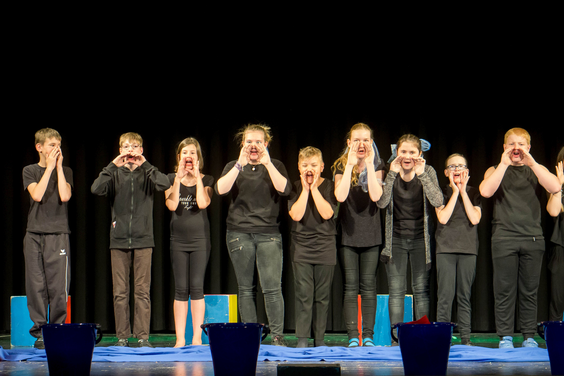
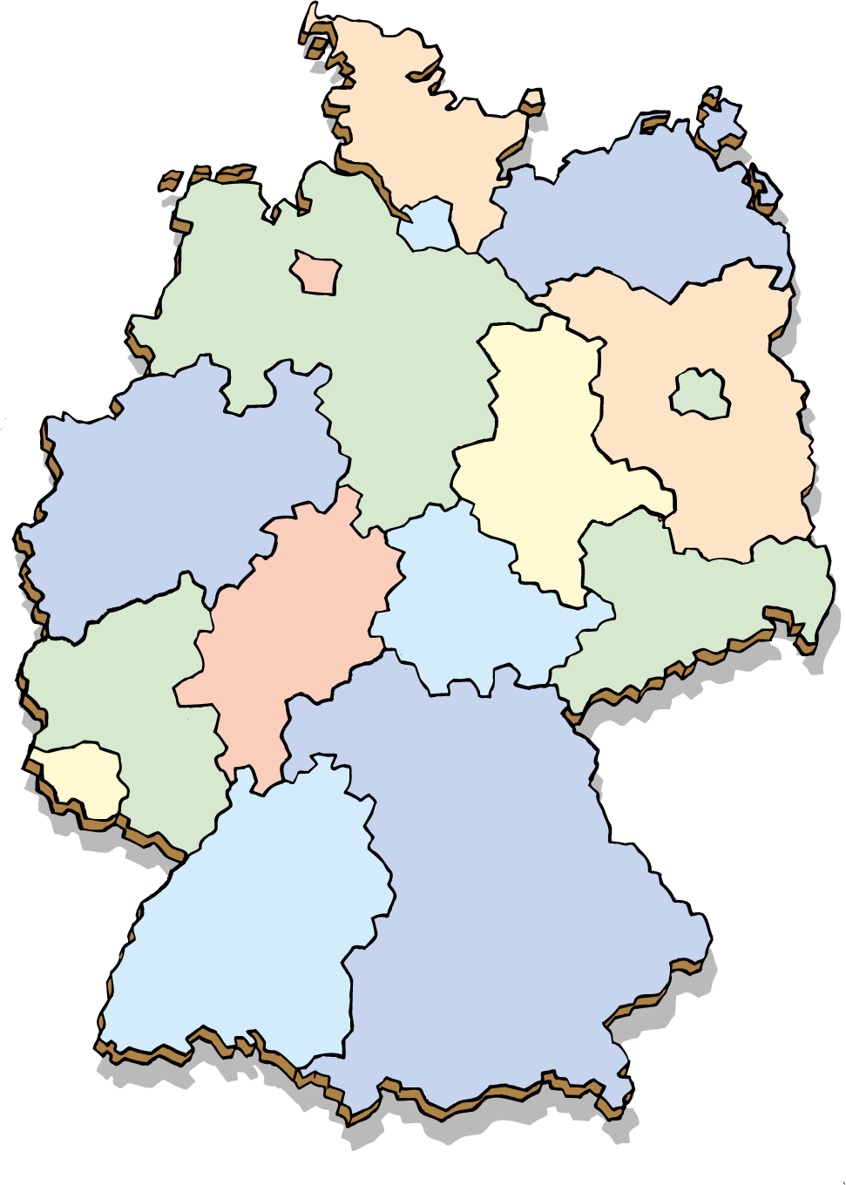

Slide 22
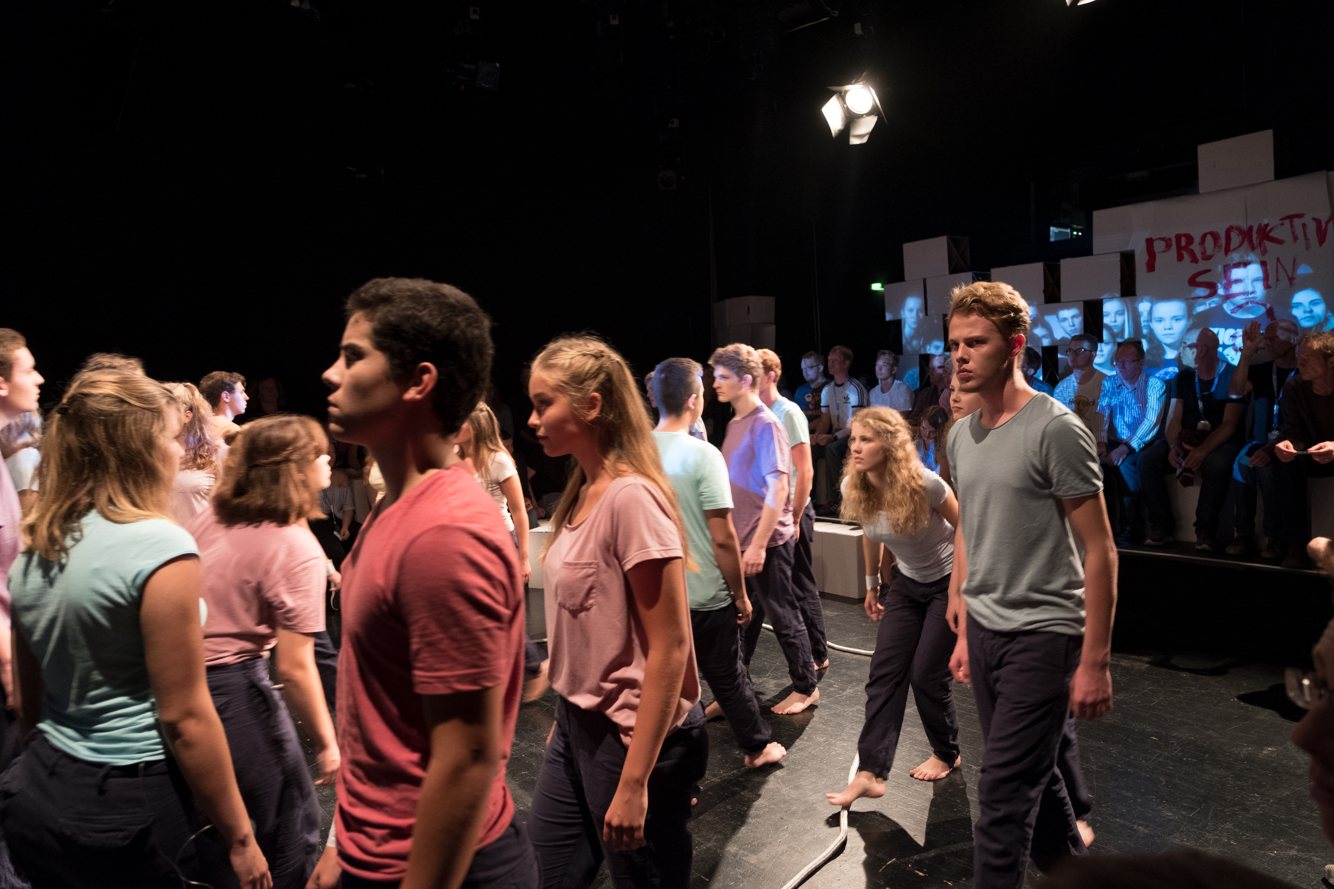
Zeitachse der Arbeitsabläufe

Slide 23
Zeitachse der Arbeitsabläufe
Unsere Ziele
Wertschätzung der pädagogischen und künstlerischen Wirkung von Schultheater und Schulfilm an allen bayerischen Schulen
Weiterentwicklung des Theater- und Filmunterrichts, möglichst als eigene Fächer, Anerkennung von Theater und Film als Prüfungsfächer
Regelmäßige qualifizierte Angebote der Theater-, Film- und Medienbildung für alle Schülerinnen und Schüler
Einbindung von theatralen Methoden in die tägliche Unterrichtspraxis (Szenisches Lernen)

Slide 24
Zeitachse der Arbeitsabläufe
Unsere Angebote
Interessenvertretung der in Schulfilm und -theater engagierten Lehrkräfte
Aus-, Fort- und Weiterbildung von Lehrkräften in jeder Phase ihrer Berufstätigkeit
Ausbildung von Schülerinnen und Schülern
Koordinierung von Aktivitäten der Theaterverbände der Schularten
Planung und Begleitung von Schultheater- und Schulfilmfestivals
Kontakte zum Kulturbetrieb, Impulse für die Theater- und Filmarbeit an Schulen
Aufgreifen von überregionalen Trends, fachspezifische Informationen (Homepage)

Slide 25
Zeitachse der Arbeitsabläufe
Unsere Partner
Staatsministerium für Unterricht und Kultus, Referat für Kulturelle Bildung
Akademie für Lehrerfortbildung und Personalführung Dillingen
Bundesverband Theater an Schulen – BVTS e.V. und seine Unterverbände
Landesvereinigung Kulturelle Bildung e.V.
Stiftung Ravensburger Verlag

Slide 26
Daran Arbeiten wir:
Lehrpläne für den Theater- und Filmunterricht in Bayern
Konzepte für die Organisation von Theater- und Filmunterricht in den Schulen
Standards für Prüfungen in den Schulen
Konzepte für die Aus-, Fort und Weiterbildung von Lehrkräften
Experimentelle Formen des Schultheaters und Schulfilms
Theater- und Filmfestivals in neuer Form
Anregungen für digitalen Theaterunterricht und für digitale Aufführungen

Slide 27
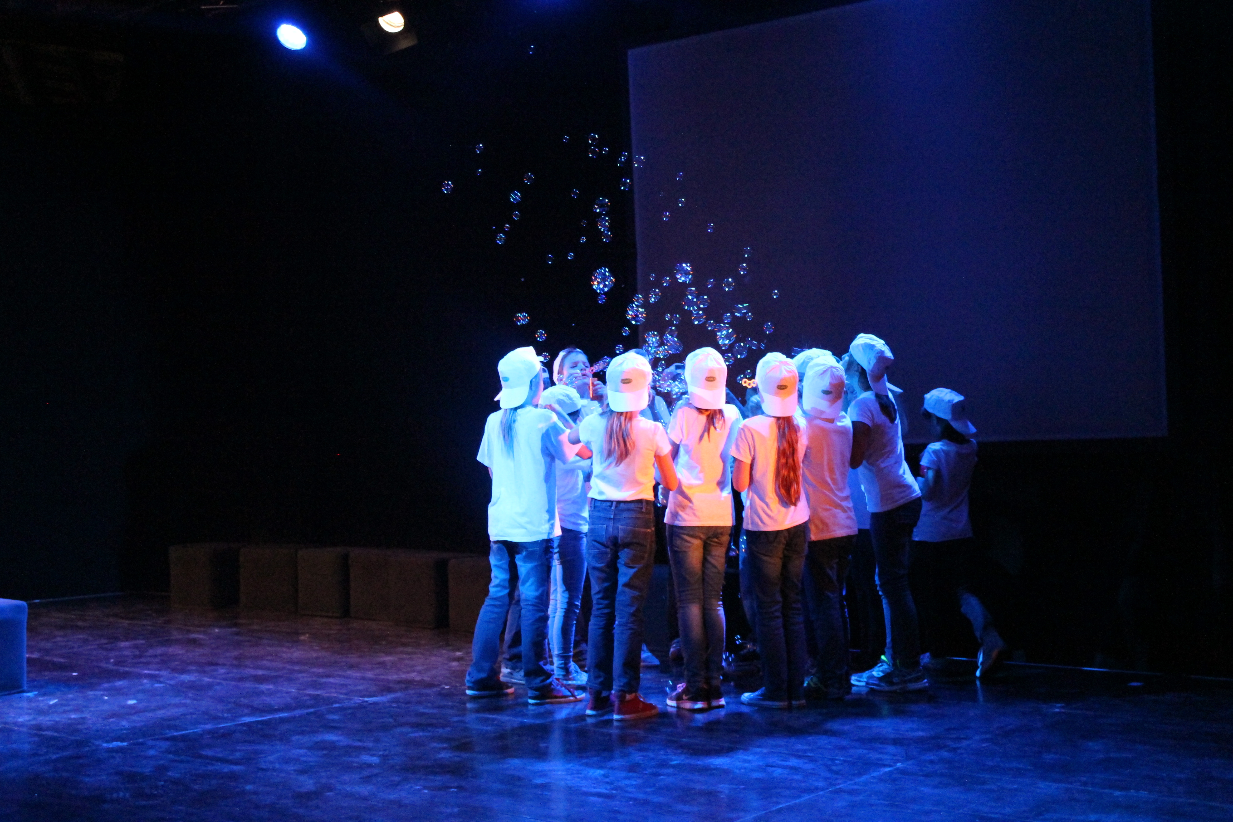

Slide 28
Das besondere Angebot für Schüler*innen:
Ausbildung
Junior-Assistenz

Slide 29
Junior-assistenz Theater:
Ausbildung für Jugendliche ab 15 Jahre mit Grundkenntnissen im Bereich Theater
Inhalt: Grundlagen der Leitung von Theatergruppen – praxisorientiert
3 Blöcke à 3 Tage
Themen: Warm-up, Rollenfindung, Entwicklung von Szenen, Improvisation, verschiedene Theaterformen, Probenprozess, Aufführungspraxis, Anleiten von Theatergruppen
Verleihung eines Zertifikates nach erfolgreich abgelegter Prüfung.
Parallel dazu gibt es die Ausbildung Junior-assistenz Film.

Slide 30
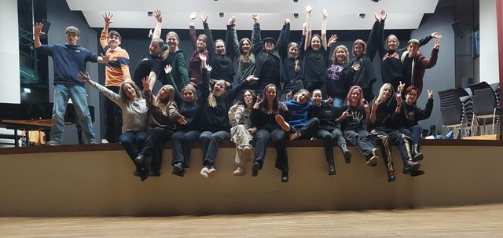
Ausbildungsjahrgang JA Theater 2023/24

Slide 31
Angebote für Lehrer*innen:
Ausbildung FilmLEhrer*in
Ausbildung Theaterlehrer*iN

Slide 32
Ausbildung - Theaterlehrer*in: Studiengänge an der Uni Erlangen-Nürnberg oder an der Uni Bayreuth, 4 Semester
Weiterbildung – Theaterlehrer*in: 4 x 5 Tage im Lauf von 2 Jahren an der Akademie für Lehrerfortbildung und Personalführung Dillingen
Weiterbildung – Filmlehrer*in: 4 x 5 Tage im Lauf von 2 Jahren an der Akademie für Lehrerfortbildung und Personalführung Dillingen
WEITERBILDUNG – Multiplikator*in Szenisches Lernen – als Kurse der bayerischen Bezirksregierungen oder regionaler Institutionen

Slide 33
Fortbildung
Die LAG TuF lädt regelmäßig zu ihren Jahrestagungen an die ALP Dillingen ein. Als „Theater- und Filmkultur an den bayerischen Schulen“ wird die Veranstaltung auf FIBS ausgeschrieben. Neben der Mitgliederversammlung stehen hochkarätige Fortbildun-gen für Theater- und Filmlehrkräfte und Multiplikator*innen auf dem Programm.
Die LAG TuF bietet in den Regionen Bayerns Fortbildungen an, die Lehrkräfte aller Schularten ansprechen.
Außerdem organisiert jeder Mitgliedsverband Fortbildungen für die eigene Schulart (PAKS, FSR, TAG, TaBo) bzw. mit Themen des Schulfilms (DOS).
Bei ihren jeweiligen Jahrestagungen bieten die fünf Mitgliedsverbände ebenfalls Workshops für die Teilnehmer an.

Slide 34
Angebote für Lehrer*innen:
Unterstützung bei der Einrichtung von
Theaterklassen
Filmklassen

Slide 35
TheaterKlasse:
Alle Schüler*innen erhalten zusätzlich zum Pflichtunterricht zwei Stunden Theaterunterricht.
Die Ausgestaltung liegt in der Verantwortung der Schule. Oft wird je eine Deutsch-Stunde und eine Sport-Stunde zu Stunden für das Theater.
Eine Theaterklasse prägt das Schulprofil und bereichert das Angebot.
Die LAG bietet Unterstützung bei der Einrichtung von Theaterklassen und hält Materialien bereit.
In der gleichen Weise können Filmklassen eingerichtet werden.

Slide 37
Angebot
bundesweite Vernetzung

Slide 38
In den anderen Bundesländern gibt es auch Schultheaterverbände.

Slide 39
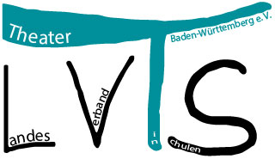

Slide 40
Dachverband:

Slide 41
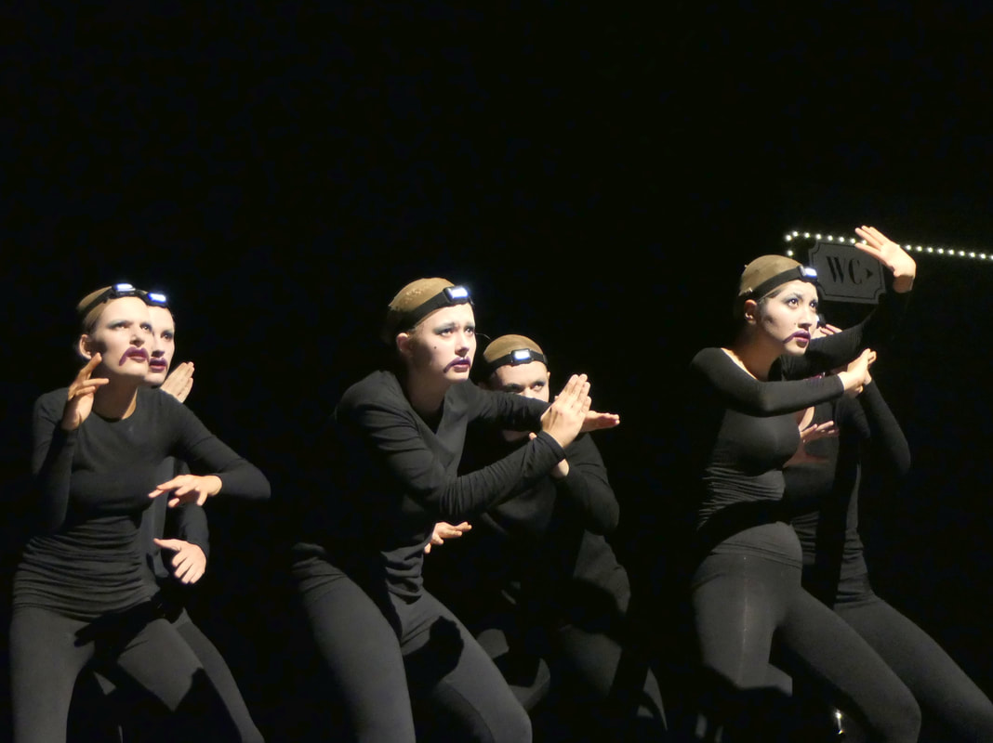

Slide 42
Angebot für Schultheatergruppen:
Schultheater der Länder

Slide 43
Schultheater der Länder
Bildung ist Sache der Länder. Der BVTS kümmert sich um das bundesweit ausgeschriebene Festival Schultheater der Länder.
Das Schultheater der Länder wird abwechselnd von jeweils einem Landesverband, einer Landesregierung und einer gastgebenden Stadt dort ausgerichtet.
Im vergangenen Jahr stellte die Konferenz der Kultusminister*innen die Finanzierung sicher.
Das Schultheater der Länder 2024 findet vom 22. bis zum 27. September in Bremen statt. Das FOKUS-Thema im Jahr 2024 lautet SCHULTHEATER.LEBEN.

Slide 44
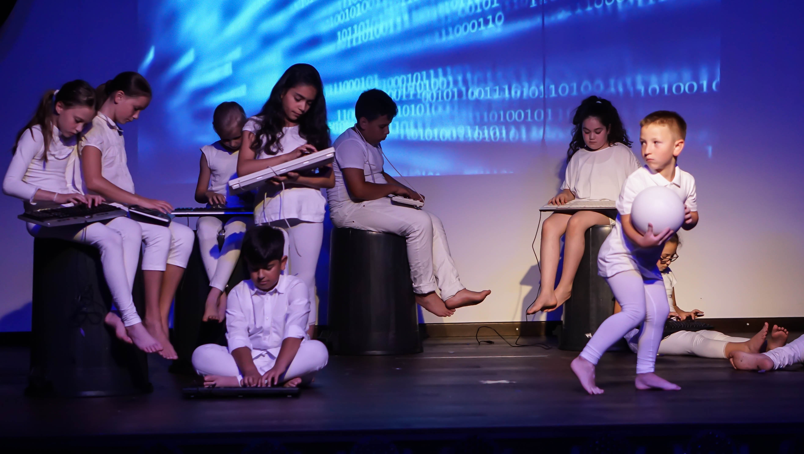

Slide 45
Angebot für Grundschulen:
MoDellversuch

Slide 46
Modellversuch Grundschule
In enger Zusammenarbeit mit dem Staatsministerium für Unterricht und Kultus wird ein Modellversuch für Grundschulen aufgelegt.
An mehreren Referenzschulen werden Theater und Szenisches Lernen in verschie-denster Weise für Unterricht und Erziehung genutzt.
Ziel ist die Entwicklung, Veröffentlichung und Verbreitung von Best-Practice-Beispielen, in denen vor allem die Weiterbildung des Teams der betreffenden Schule eine wichtige Rolle spielt.

Slide 47
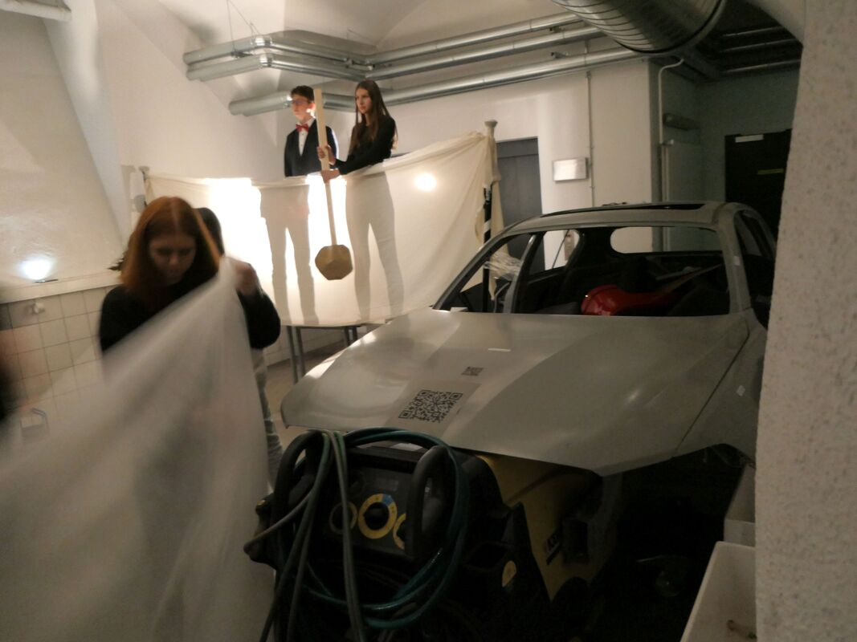

Slide 48
Angebot für Schultheater-
und -Filmgruppen:
SPIEL-Platz

Slide 49
Säulen des Erfolgs
Spiel-platz – Das andere Festival-Format
Die teilnehmenden Gruppen entwickeln vor Ort experimentelle Formen des Theaters und Films. Sie werden unterstützt durch Kurz-Workshops und Coaches.
Ablauf:
Gruppen bewerben sich zur Teilnahme. Ihr Bewerbungsvideo zeigt, warum sie an dem Festival teilnehmen möchten.
Die Teilnehmer erhalten Input durch eine Reihe von kompakten Workshops.
Die Gruppen entwickeln ihre experimentellen Beiträge. Dabei sollen Sound, Licht, Objekte und außergewöhnliche Orte eine Rolle spielen.
Die Gruppen präsentieren ihr Ergebnis im Plenum der Teilnehmenden.

Slide 50
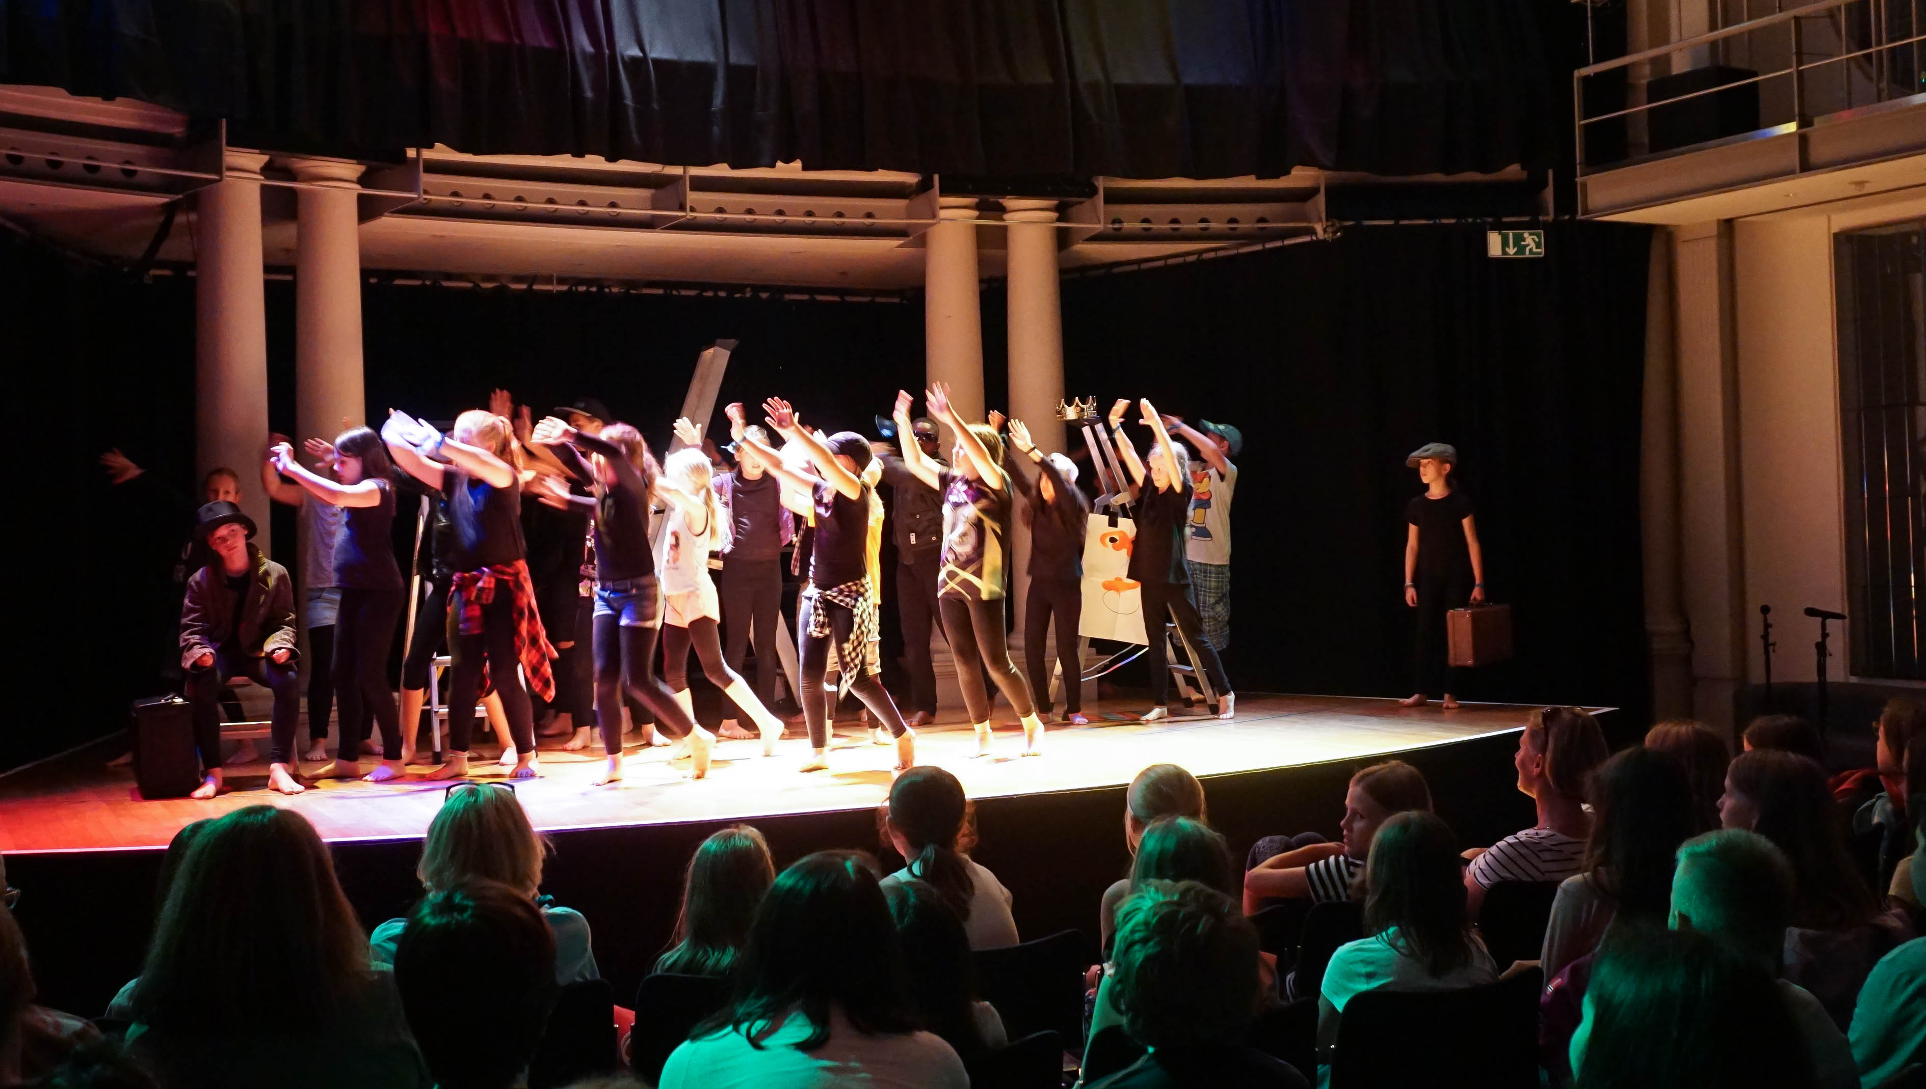
Säulen des Erfolgs

Slide 51
Säulen des Erfolgs
Der letzte spiel-platz fand im November 2022 statt.
Der nächste spiel-platz ist für November 2024 geplant.
Spielort wird voraussichtlich wieder Würzburg sein.
Informationen dazu erscheinen auf der Homepage www.lagtheaterundfilm-bayern.org

Slide 53
Weitere festivals
Die Theaterverbände für die einzelnen Schularten veranstalten jeweils eigene Theaterfestivals.
Drehort Schule e.V. veranstaltet jährlich die Bayerischen Schulfilmtage und den länderübergreifenden Online-Wettbewerb „Aufblende“.
Aktuelles immer auf der Homepage www.lagtheaterundfilm-bayern.org.

Slide 54
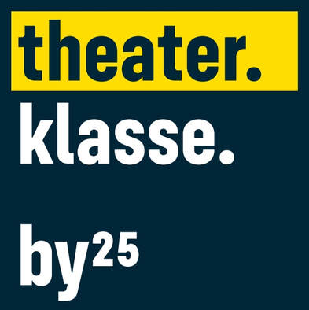
Was ist Theater.Klasse.? ​Theater.Klasse. ist ein Programm, mit dem die Stiftung Ravensburger Verlag besondere Theaterprojekte för-dert.
Theater.Klasse legt besonderes Augenmerk auf die nachhaltige Verankerung von Theater an Schulen, sowie Integrations- und Inklusionsfragen.
Theater.Klasse. ermuntert, sich mit Medien auseinanderzusetzen. Das Programm fördert die darstellenden Künste an Schulen – auch über Landes- und Sprachgrenzen hinweg.

Slide 56
Www. LAGTheaterundfilm-Bayern.org

